Slide 1
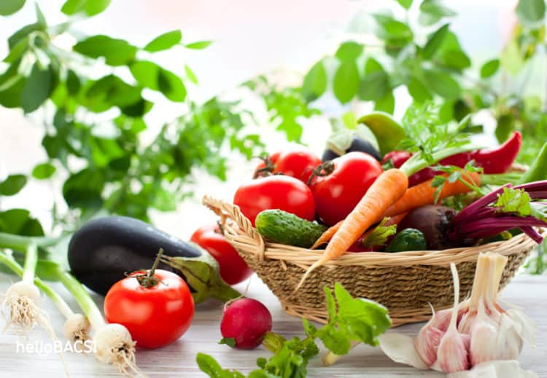
CÁCH LÀM MÓN
KIM CHI CẢI THẢO

Slide 2
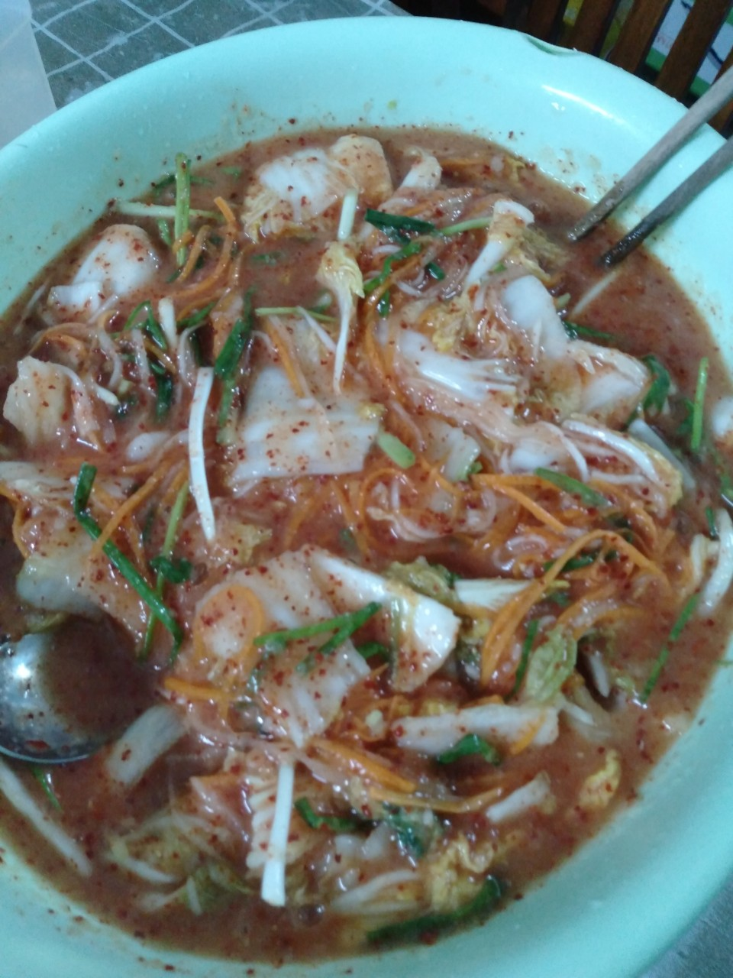
Có rất nhiều công thức làm món Kim chi cải thảo, nó tùy thuộc vào khẩu vị của mỗi người.
Hôm nay bếp Nhi xin giới thiệu với các bạn một công thức làm Kim chi cải thảo rất ngon và tương đối dễ làm nhé!

Slide 3
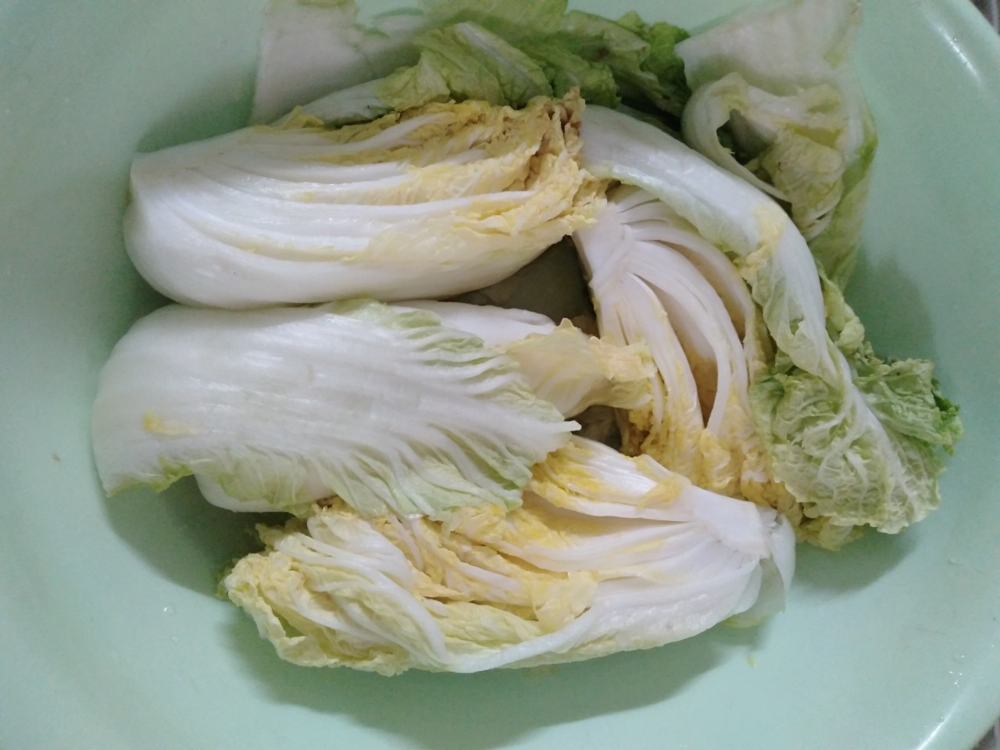
ĐỂ LÀM ĐƯỢC MÓN NÀY, NGUYÊN LIỆU GỒM CÓ:
Cải Thảo

Slide 4
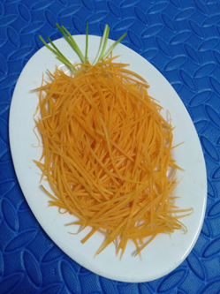
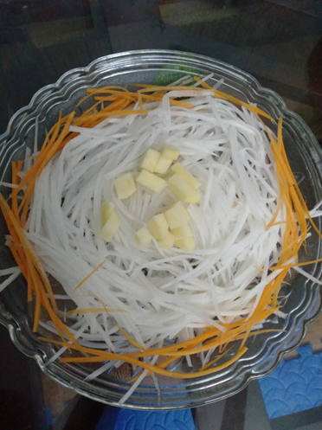
Củ cải
Cà rốt

Slide 5
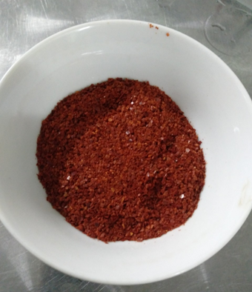
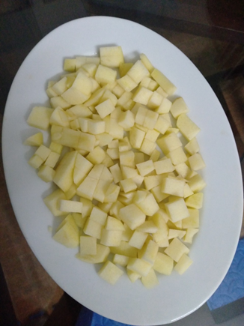
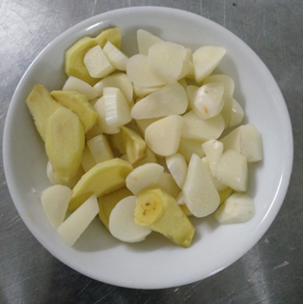
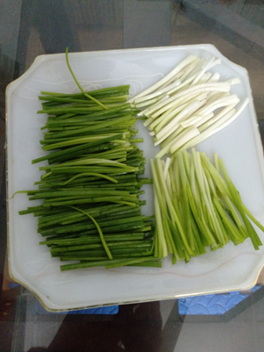
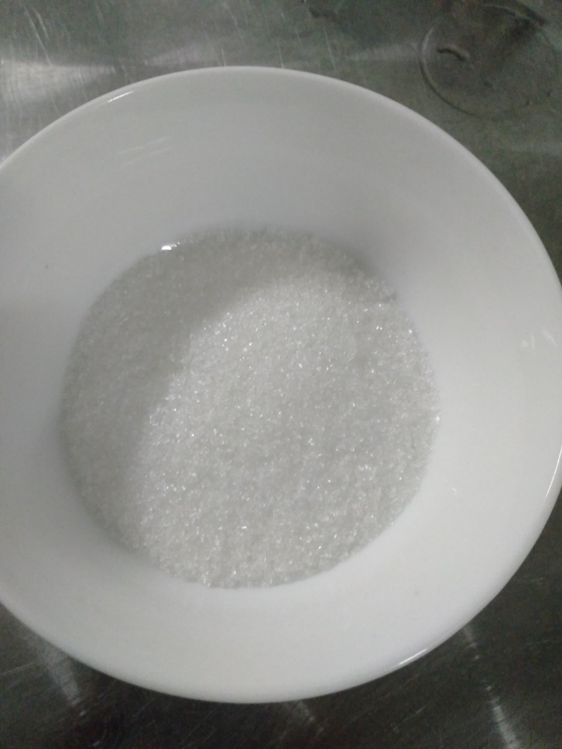
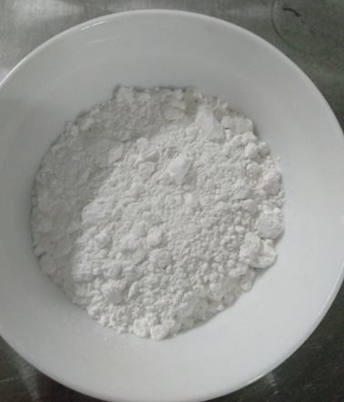
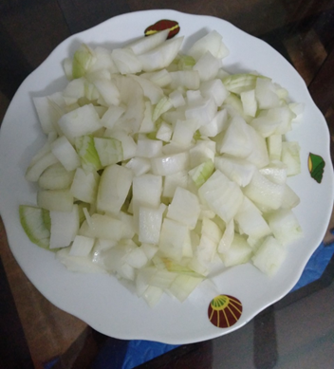
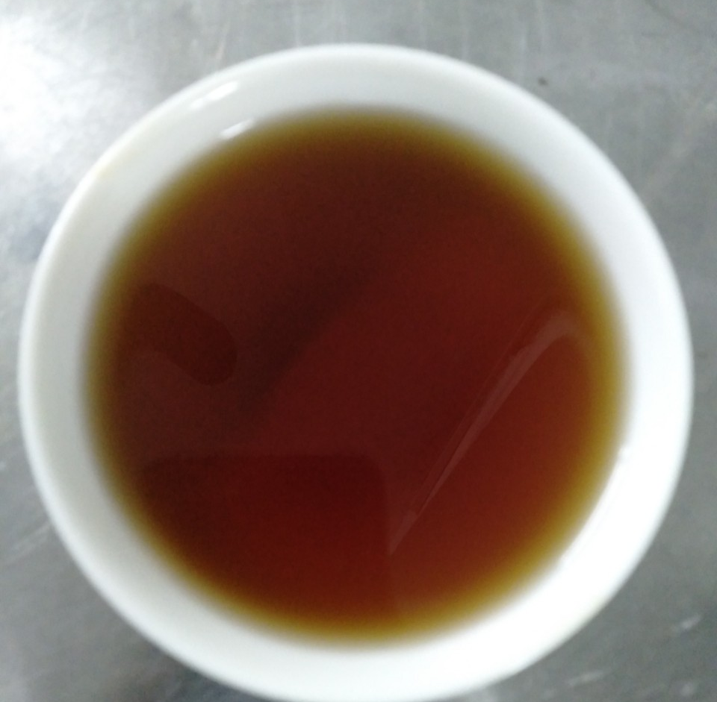
Hành lá
Bột nếp
Gừng, Tỏi
Đường
Nước mắm
Táo
Hành tây
Ớt bột cánh to

Slide 6
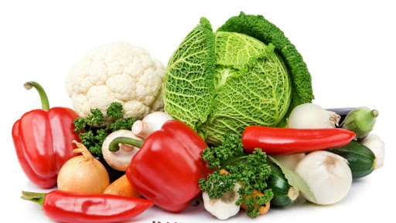
Chuẩn bị

Slide 7
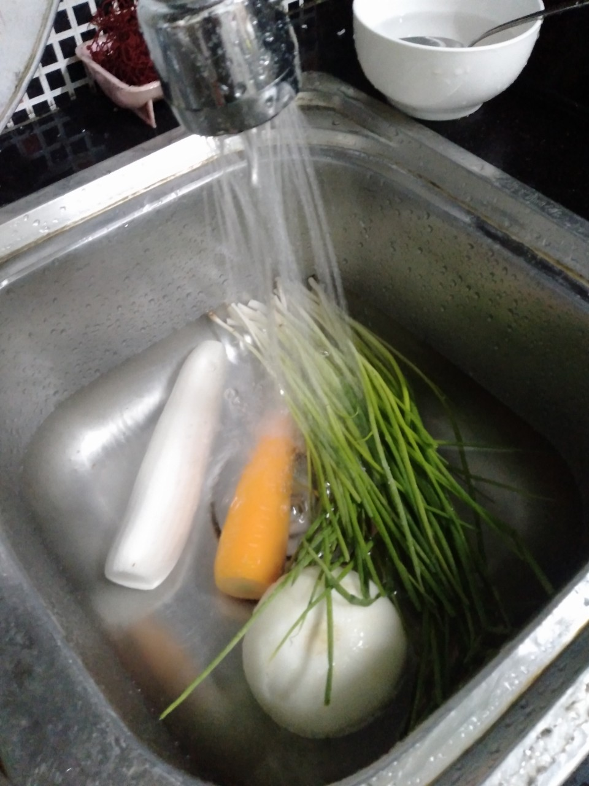
Rửa sạch
các nguyên liệu

